Slide 1
第21讲 谐振电路
重点：
1、谐振的概念；
2、谐振电路的谐振条件；
3、谐振时电路的电压、电流关系；
4、谐振电路的频率特性。

Slide 2
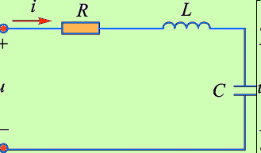
10.3 RLC串联谐振电路
一、谐振及谐振条件
1、谐振
下图所示为R、L和C组成串联谐振电路。

Slide 3
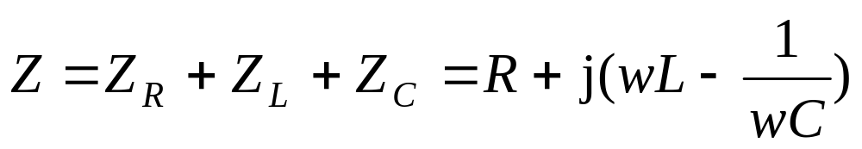
电路的等效阻抗为
当正弦电压的频率w变化时，电路的等效复阻抗Z 随之变化。
当感抗wL等于容抗（1/wC）时，复阻抗Z = R，串联电路的等效复阻抗变成了纯电阻，端电压与端电流同相，这时就称电路发生了串联谐振。

Slide 4
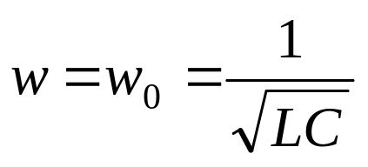
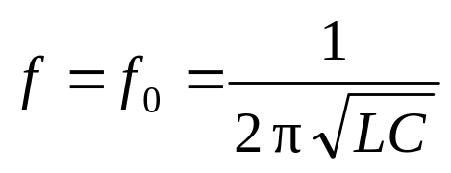
2、谐振条件
由以上分析可以得出串联谐振电路的谐振条件为
w₀称为电路的固有谐振角频率，简称谐振角频率，它由元件参数L和C确定。
用频率表示的谐振条件为

Slide 5
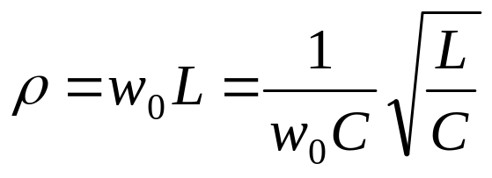
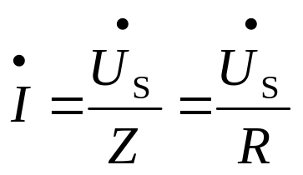
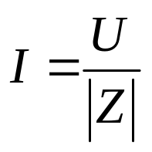
RLC串联电路在谐振时的感抗和容抗相等，其值称为谐振电路的特性阻抗，用表示，即
二、谐振时的电压和电流
可见谐振时电路中电流最大，且与电压源电压同相。这就是收音机选择节目的原理。
谐振时的电流：
有效值为

Slide 6
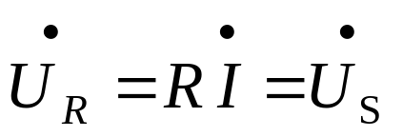
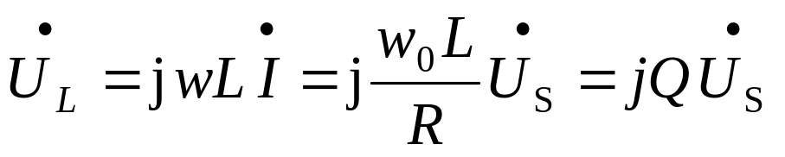
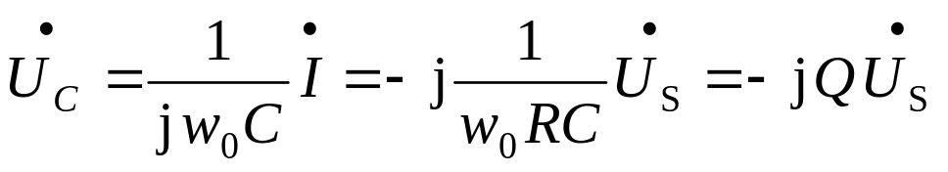
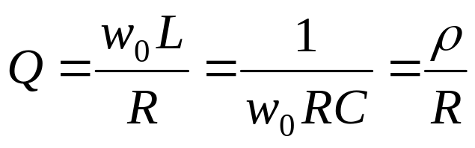
谐振时的电压：
电阻上电压
电感上电压
电容上电压
其中

Slide 7
结论：
谐振时电感和电容电压的大小相等，符号相反，其大小都等于电源电压的Q倍。电阻电压等于电源电压。
谐振电路的品质因数：
Q称为串联谐振电路的品质因数，它是衡量电路特性的一个重要物理量，它取决于电路的参数。谐振电路的Q值一般在50～200之间，因此外加电源电压即使不很高，谐振时电感和电容上的电压仍可能很大。

Slide 8
注意：
在无线电技术方面，正是利用串联谐振的这一特点，将微弱的信号电压输入到串联谐振回路后，在电感或电容两端可以得到一个比输入信号电压大许多倍的电压，这是十分有利的。但在电力系统中，由于电源电压比较高，如果电路在接近串联谐振的情况下工作，在电感或电容两端将出现过电压，引起电气设备的损坏。所以在电力系统中必须适当选择电路参数L和C，以避免发生谐振现象。

Slide 9
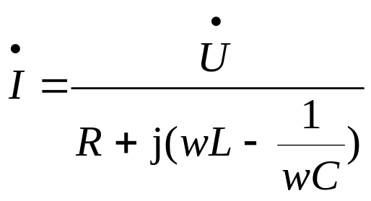
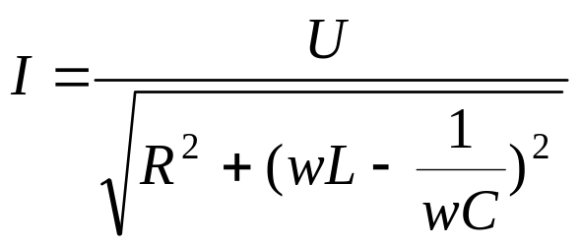
三、频率特性
定义：
谐振回路中，电流和电压随频率变化的特性，称为频率特性。
回路电流
电流有效值为

Slide 10
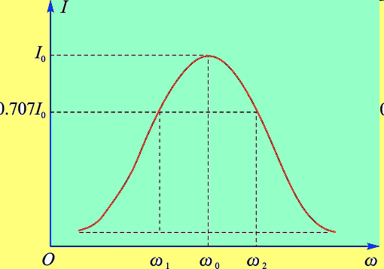
谐振曲线：
当电源电压U及元件参数R、L、C都不改变时，由式上式可作出电流幅值（有效值）随频率变化的曲线，如下图所示。
当电源频率正好等于谐振频率w₀时，电流的值最大，最大值为I₀ = U/R；当电源频率向着w＞w0或w＜w₀方向偏离谐振频率w₀时，阻抗∣Z∣都逐渐增大，电流也逐渐变小至零。说明只有在谐振频率附近，电路中电流才有较大值，偏离这一频率，电流值则很小，这种能够把谐振频率附近的电流选择出来的特性称为频率选择性。

Slide 11

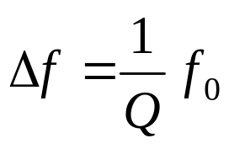
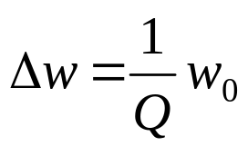
谐振电路频率选择性的好坏可以用通频带宽度△f来衡量。在谐振频率f0两端，当电流I下降至谐振电流I0的1/ = 0.707倍时所覆盖的频率范围，称为通频带△f=f₂–f₁（或△w=w₂–w₁），其中f₂、f₁分别叫做通频带的上限截止频率和下限截止频率。△f越小，谐振曲线越尖锐，表明电路的频率选择性越好。
通频带
通频带与品质因数之间有以下关系
（或 ）

Slide 12
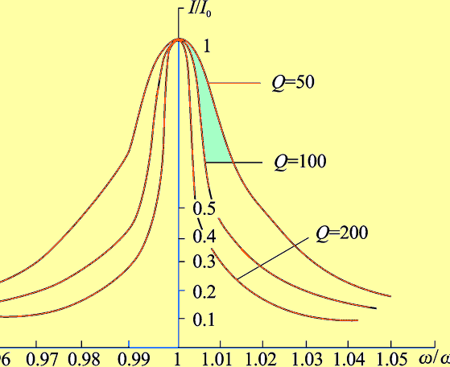
由上式可见，通频带与谐振电路的品质因数Q成反比，Q越高通频带越窄，选择性越好。所以说，品质因数Q是衡量谐振回路频率选择性的参数。
以I/I₀为纵坐标，以w/w₀为横坐标画出不同Q值下电流的谐振曲线，如下图所示，这种谐振曲线又叫通用谐振曲线。

Slide 13
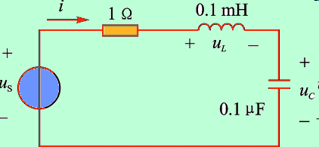
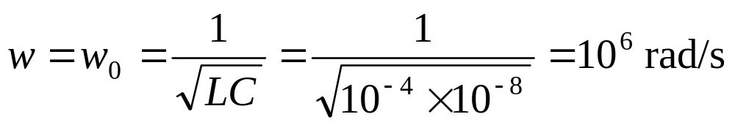
【例21-1】
电路如下图所示。已知u_{S}（t）=10sin（wt）V。求：（1）频率w为何值时，电路发生谐振。（2）电路谐振时，U_{L}和U_{C}为何值。（3）通频带△f。
解：
（1）电压源的角频率应为

Slide 14
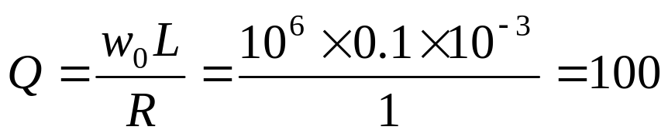
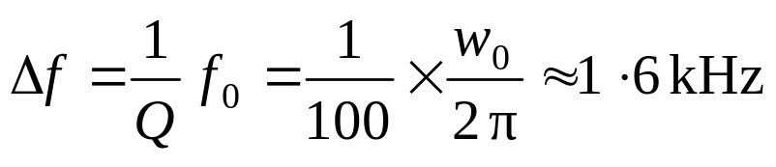
（2）电路的品质因数为
则 U_{L}= U_{C} = QU_{S} =100×10 =1000V
（3） 通频带为

Slide 15
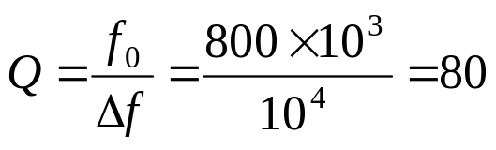
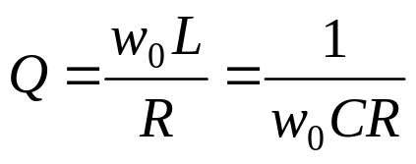
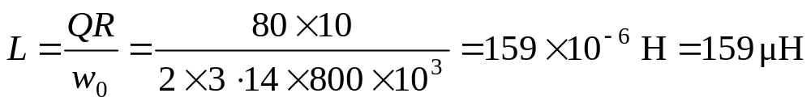
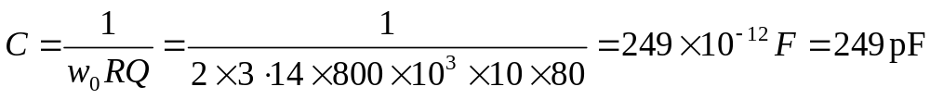
【例21-2】
串联谐振回路的谐振频率f₀=800kHz，回路电阻R =10Ω，要求回路的通频带△f= 104Hz，试求回路的品质因数Q、电感L和电容C。
解：
因为
所以

Slide 16
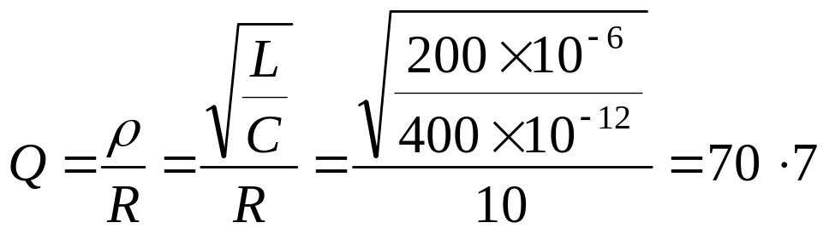
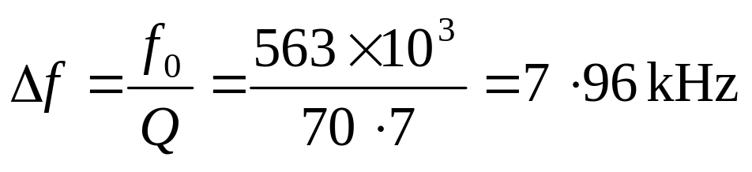
【例21-3】
由L = 200μH、C = 400 pF及R = 10Ω组成的串联回路，试求其通频带△f。
解：
所以通频带

Slide 17
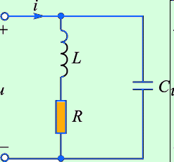

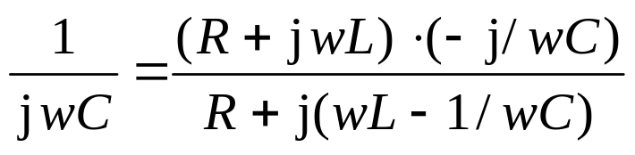
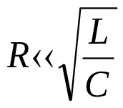
10.4 RL-C并联谐振电路
一、谐振条件
右图所示是电感线圈和电容器并联的电路模型。电路的等效复阻抗为
由于电感线圈中R一般很小，故下面算式一般能成立：

Slide 18
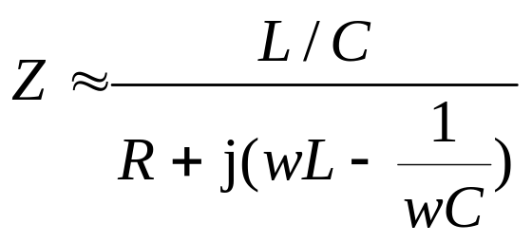
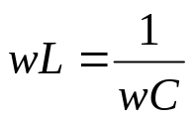
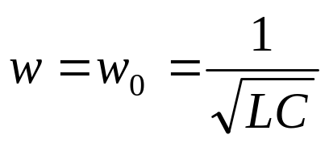
于是可以得到
可见，当 时，并联电路
的等效阻抗是一个纯电阻，这时就称电路发生了并联谐振。
并联谐振电路的谐振条件为：

Slide 19
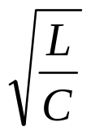
注意：
上式成立的条件是R << ，此时电路的品
质因数Q＞＞1。在电子技术中使用的并联谐振电路，通常都满足Q＞＞1的条件，因此并联谐振条件就满足。这说明回路的品质因数Q＞＞1时，并联谐振回路的谐振频率就和串联谐振回路的谐振批女近似相等。
二、并联谐振电路的特点
（1）电路的导纳最小或接近最小（阻抗最大或接近最大），电路为纯电阻性。

Slide 20
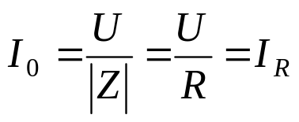
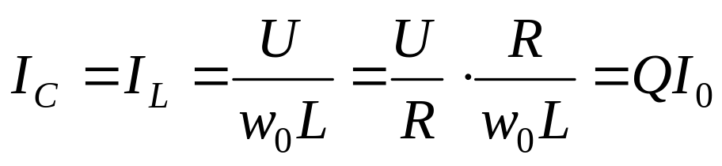
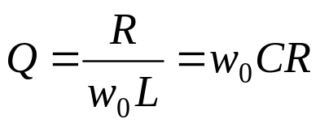
（2）在电源电压一定时，端口电流最小且与电
源电压同相，其值为： 。
（3）流过电感和电容上的电流相等，且为端口总电流的Q倍。即
上式中的Q为并联谐振电路的品质因
数，其值为 。

Slide 21
结论：
谐振时电感和电容支路上的电流可能远远大于端口电流，所以并联谐振又叫电流谐振。由于电感和电容上的电流大小相等，相位相反，故两者完全抵消。
【由于Q = 100＞＞1，所以式（3.66）成立。 21-4】
在下图所示电路中，已知L = 100 μH，C = 100 pF，回路品质因数Q = 100，电源电压即端电压U = 10 V，回路已对电源频率谐振。试求：（1）谐振频率f0；（2）总电流I₀；（3）支路电流I_{C0}、I_{L0}；（4）电阻R。

Slide 22
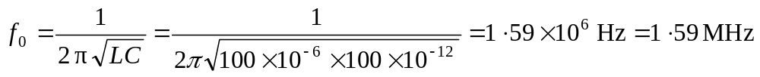
解：
由于Q = 100＞＞1，所以上述条件成立。
（1）谐振频率为

Slide 23
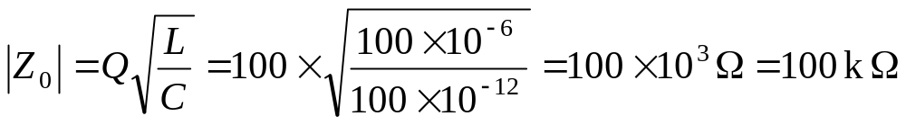
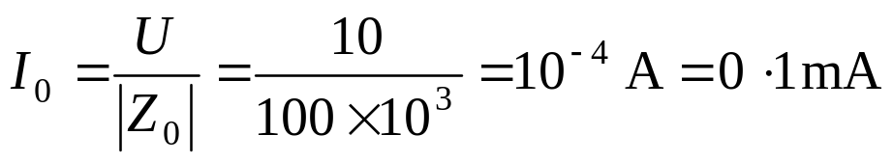
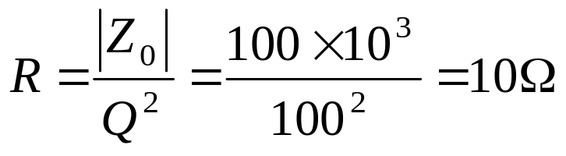
（2）谐振电路的阻抗为
所以总电流为
（3）支路电流
I_{C0}=I_{L0}= QI₀= 100×0.1=10mA
（4）电阻为

Slide 24
本讲小结
1、谐振是正弦交流电路中一种物理现象，它在电工和电子技术中得到广泛应用，但它也可能给电路系统造成危害。因此，研究电路的谐振现象，有着重要的实际意义。
2、RLC串联谐振电路和RL-C并联谐振电路的谐振条件是
3、品质因数是表征谐振电路选频特性的一个重要指标。其值越大，谐振电路的选频特性越好。

Slide 25
本讲作业
1、复习本讲内容；
2、预习下一讲内容——含耦合电感的电路分析；
3、书面作业：习题10-6，10-7，10-9。

